Slide 1
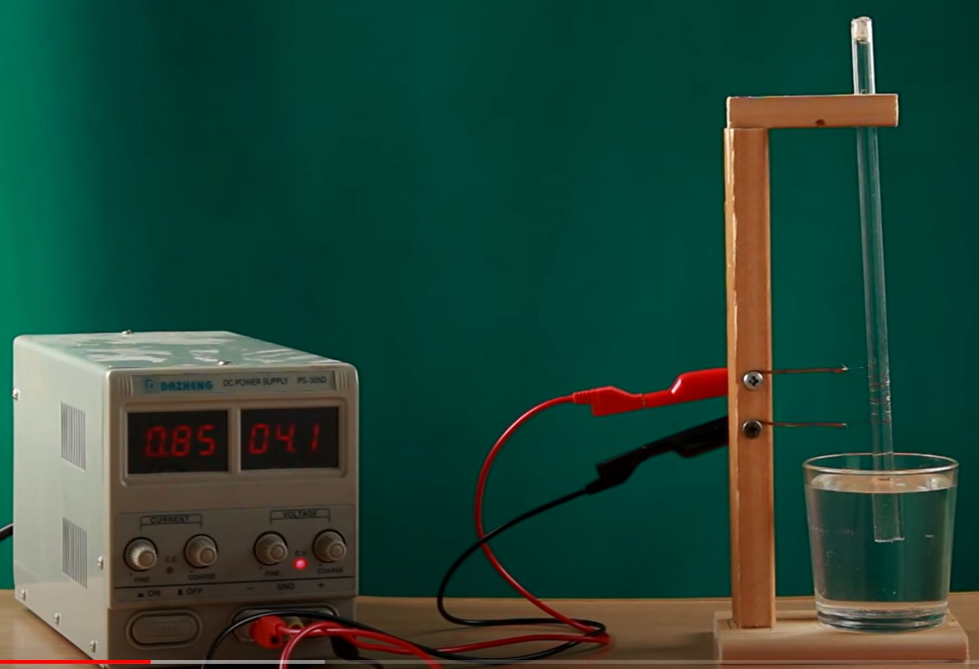
13. Ponyho tepelná trubica Zvislú sklenú trubicu s uzavretým vrchom naplňte vodou. Spodný koniec trubice ponorte do kadičky s vodou a krátky úsek trubice zahrejte. Preskúmajte a vysvetlite periodický pohyb vody a bubliniek pary.

Slide 2
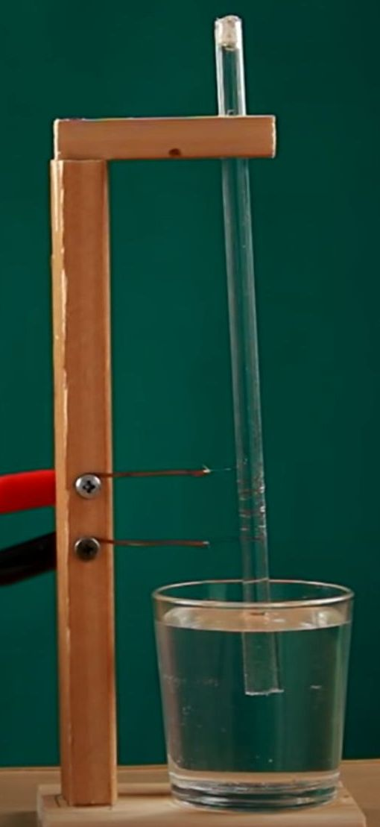
13. Ponyho tepelná trubica
Vysvetlenie problému
zvislá trubica (hore uzavretá) je naplnená vodou a ponorená do nádory s vodou
atmosferický tlak - hydrostatický tlak vodného stĺpca
odporový drôt – topné teleso – ohrev vody
šírenie tepla prúdením (teplá voda stúpa nahor)
šírenie tepla vedením (slabší efekt) – spodná časť vodého stĺpca sa menej prehrieva
vo vyhrievanej časti voda vrie
vytvára sa bublina (vodná para a rozpustený vzduch)
rozpínanie bubliny smerom nahor a nadol
bublina v kontakte so studenšímy stenami a vodou odovzdáva teplo, ochladzuje sa, zmenšuje objem, kondenzuje

Slide 3
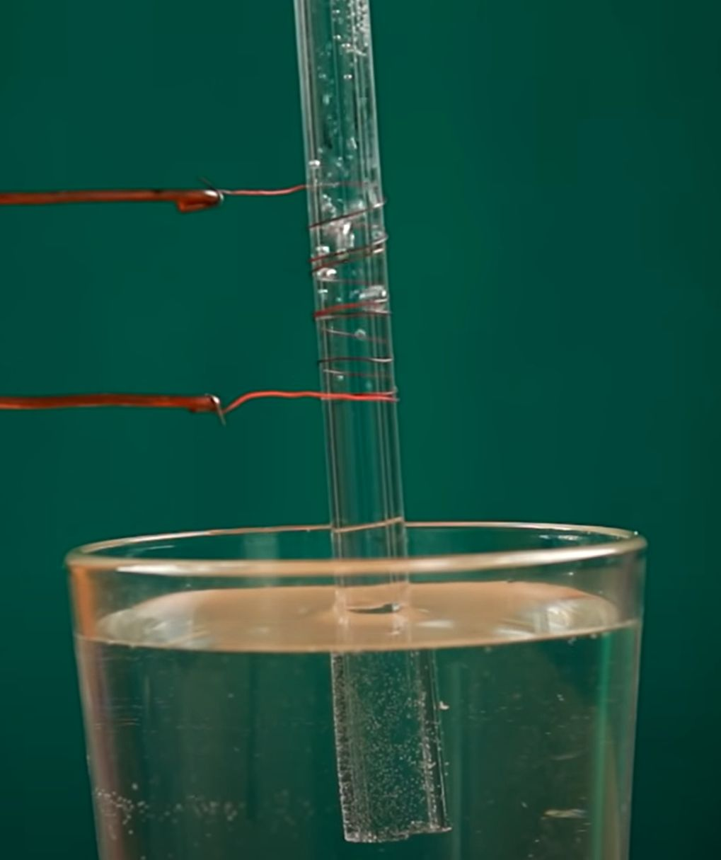
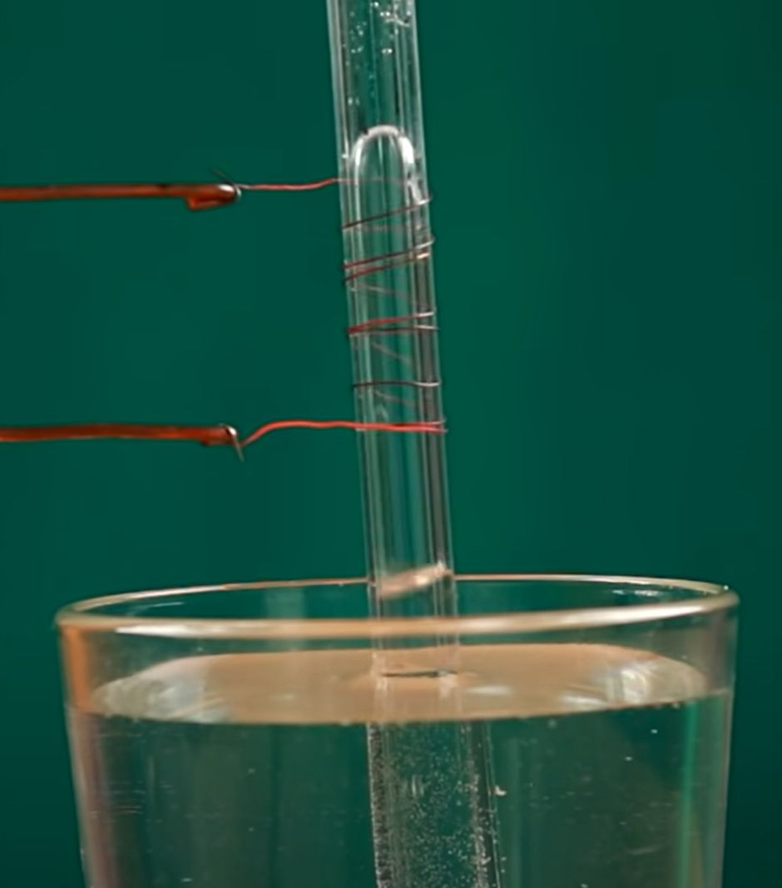
13. Ponyho tepelná trubica
Var vody a pohyb bubliny
malé kolabujúce bubliny
tlak nasýtených vodných pár a rozpusteného vzduchu väčší ako hydrostatický a kapilárny
rastúci tlak - rozpínanie bubliny
horná časť
ohrev vody prúdením
uzavretý koniec, „nestlačiteľnosť“ vody
obtekanie vody okolo bubliny
spodná časť
vytláčanie vody
studenšie steny trubice (chladenie vodou v nádobe)
bublina sa vo svojej spodnej časti zmenšuje rýchlejšie
pozorujeme výsledný pohyb bubliny smerom nahor a periodický pohyb vody

Slide 4
13. Ponyho tepelná trubica
Energetická bilancia
Koľko energie E_{b} potrebujeme na vytvorenie bubliny?
z vody pri teplote varu potrebujeme vytvoriť vodnú paru, skupenské teplo varu L_{v}
povrchová energia E_{s} bubliny s polomerom r
objem bubliny V_{b} bude obsahovať n mólov vodnej pary, s teplotou T
tlak vnútri bubliny p_{b} = hydrostatický + kapilárny
$$p_{b}.V_{b}=n.R_{m}.T$$
$$E_{S}=σ.4πr^{2}$$
$$E_{v}=n.L_{v}$$
L_{v} = 40,7 kJ.mol⁻¹ R_{m} = 8,31 J.mol⁻¹.K⁻¹ Ϭ = 73 mN.m⁻¹
špirála P (napr. 10 W, 10V, 4A) – iba časť energie sa využije na ohrev P_{ohrev}
Ako často vzniká bublina? $t=\frac{E_{b}}{P_{ohrev}}$ frekvencia periodického pohybu vody

Slide 5
13. Ponyho tepelná trubica
Vytláčanie vody z trubice
pod bublinou sa nachádza vodný stĺpec h₀
vodný stĺpec sa nepohybuje, výsledná sila je nulová
bublina vytlačí z trubice iba malú časť vody x/h₀
sila od bubliny pôsobí na celý stĺpec vody m₀
Pohybová rovnica, zrýchlenie a perióda pohybu vody:

Slide 6
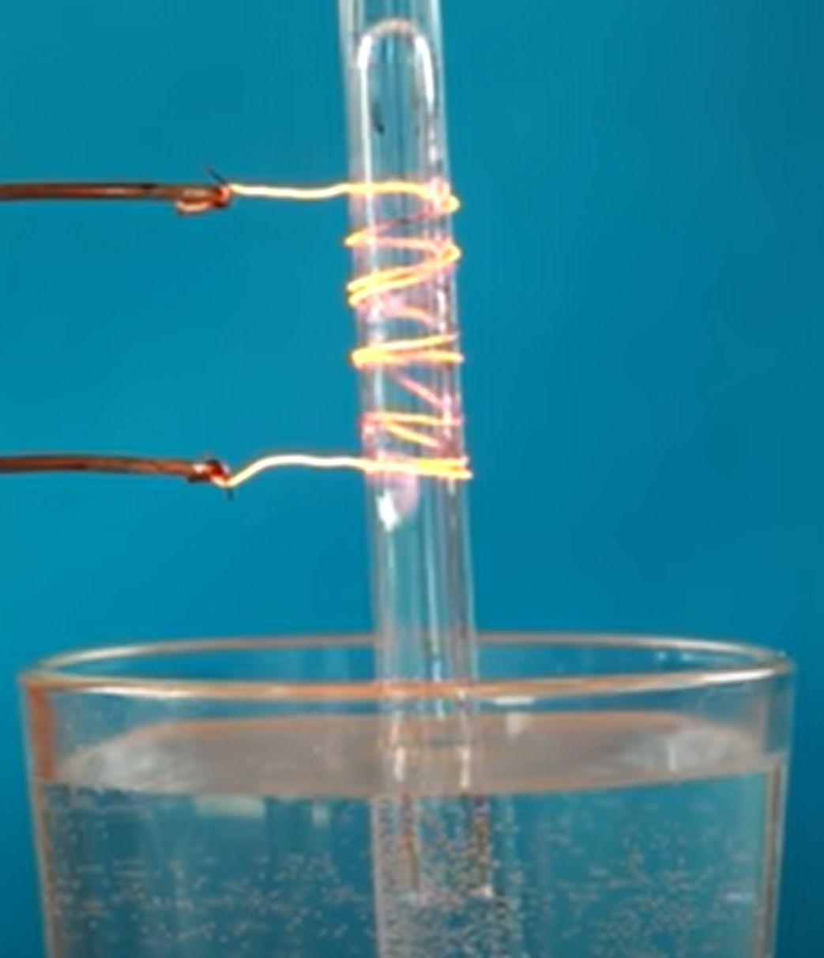
13. Ponyho tepelná trubica
Zvislú sklenú trubicu s uzavretým vrchom naplňte vodou. Spodný koniec trubice ponorte do kadičky s vodou a krátky úsek trubice zahrejte. Preskúmajte a vysvetlite periodický pohyb vody a bubliniek pary.
Námety na spracovanie úlohy:
videomeranie, sledovanie pohybu bublín a oscilácie vody
teplota pozdĺž zvislej trubice
časový priebeh oscilácií
postupné prehrievanie vody nad špirálou
znižovanie obsahu rozpusteného vzduchu
v hornej časti trubice sa môže hromadiť vodná para...
zmena vzdialenosti topnej špirály od vodnej hladiny
vplyv prierezu trubice na pohyb bublín
efekt výkonu topnej špirály
rôzna dĺžka zohrievaného úseku trubice
vplyv teploty vody v nádobe
...

